Slide 1


Муниципальное бюджетное дошкольное учреждение «Детский сад общеразвивающего вида №5» городского округа г. Салават
Инновационные формы работы с родителями ДОО
Выполнила:
Янгирова Айгыль Кажмухановна

Slide 2



Семья и детский сад -
два воспитательных института, каждый из которых даёт ребенку определенный социальный опыт, но только во взаимодействии друг с другом они создают оптимальные условия для вхождения маленького человека в большой мир.

Slide 3
Нормативно-правовые документы, отражающие идею взаимосвязи общественного и семейного воспитания
«Концепция дошкольного воспитания»,
«Положение о дошкольном образовательном учреждении»,
Федеральный закон «Об образовании в РФ»,
ФГОС ДО и др.

Slide 4
Вовлечение семьи в единое образовательное пространство
Установление доверительных, партнерских отношений с родителями
Цели работы ДОо с семьёй
Создание условий для благоприятного климата взаимодействия с родителями

Slide 5
Работать в тесном контакте с семьями воспитанников
Задачи взаимодействия ДОо с родителями
Активизировать и обогатить воспитательные умения родителей

Slide 6
Работа с родительским комитетом
Консультации
Беседы
Выставки совместных работ
оформление папок-передвижек и стендов
Традиционные формы взаимодействия
Посещение семей
Дни открытых дверей
Родительские конференции
Совместные праздники и развлечения
оформление папок-передвижек и стендов

Slide 7
Сайты детского сада и группы
Выставка семейных реликвий
фотовыставки и фотомонтаж
Брошюры, листовки и буклеты
Презентации
Проведение акций
Круглый стол
НеТрадиционные формы взаимодействия
Совместные прогулки и экскурсии
Выпуски семейных газет и плакатов
Почта доверия
Проведение мастер-класс
Проведение тренинга и деловой игры

Slide 8

Группа «Солнышко» в социальной сети https://vk.com/club106567595

Slide 9
Цель он-лайн общения с родителями посредством интернет сайта.
познакомить родителей с дошкольной организацией, его уставом, программой развития и коллективом педагогов;
показать (фрагментарно) все виды деятельности по развитию личности каждого ребенка;
педагогическое просвещение родителей по их запросам.

Slide 10
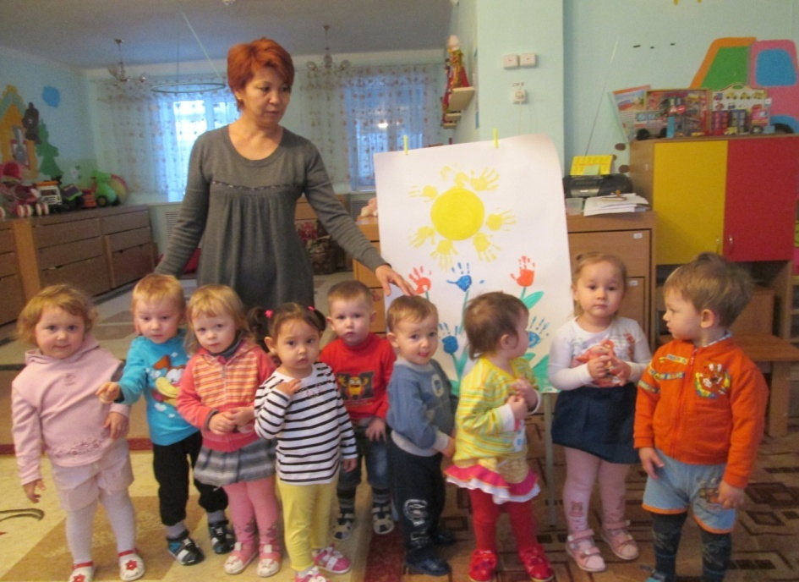
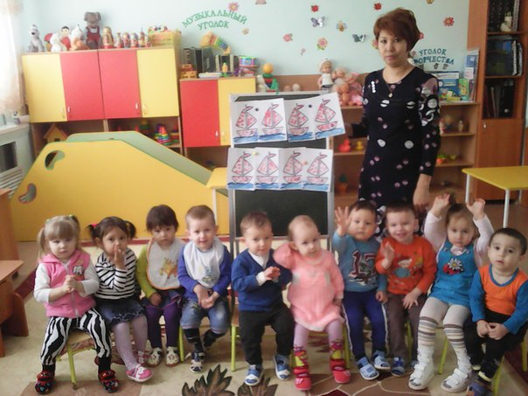
Раздел фотоальбом «Наши маленькие победы»
Рисование пальчиками
Рисование ладошкой

Slide 11
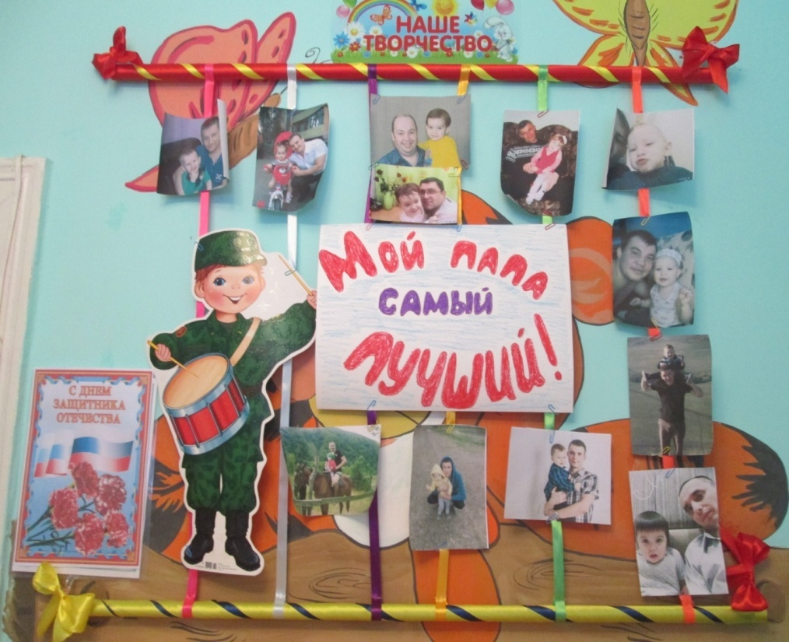
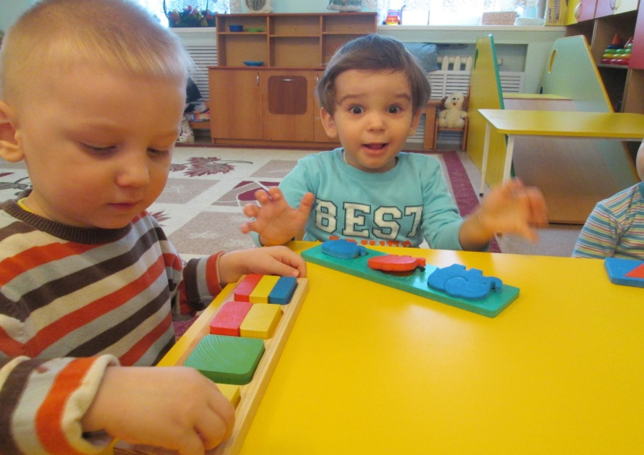
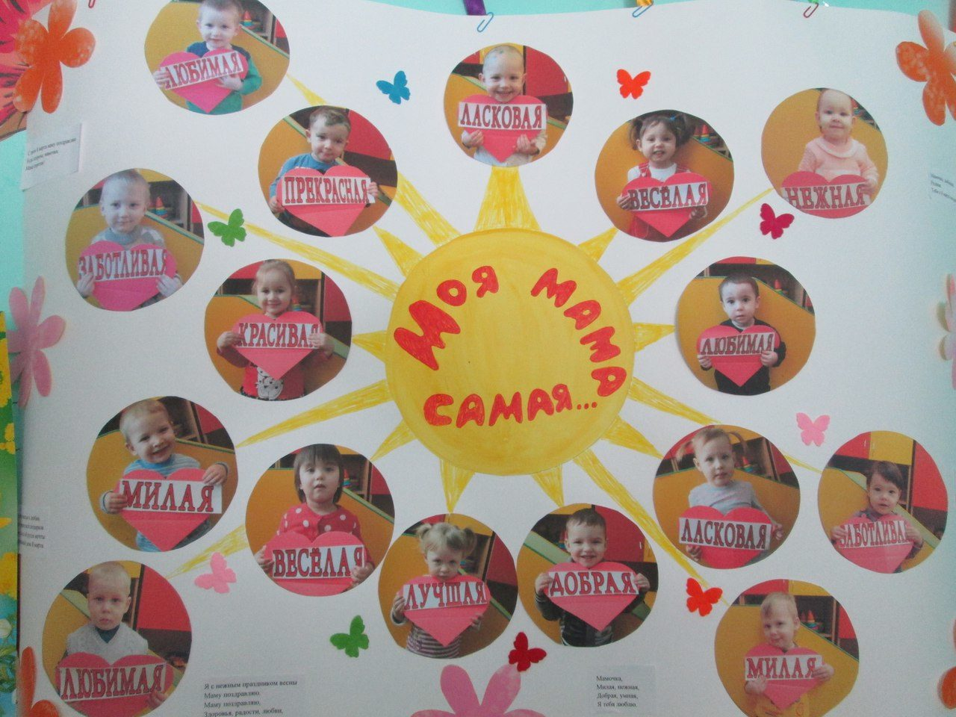
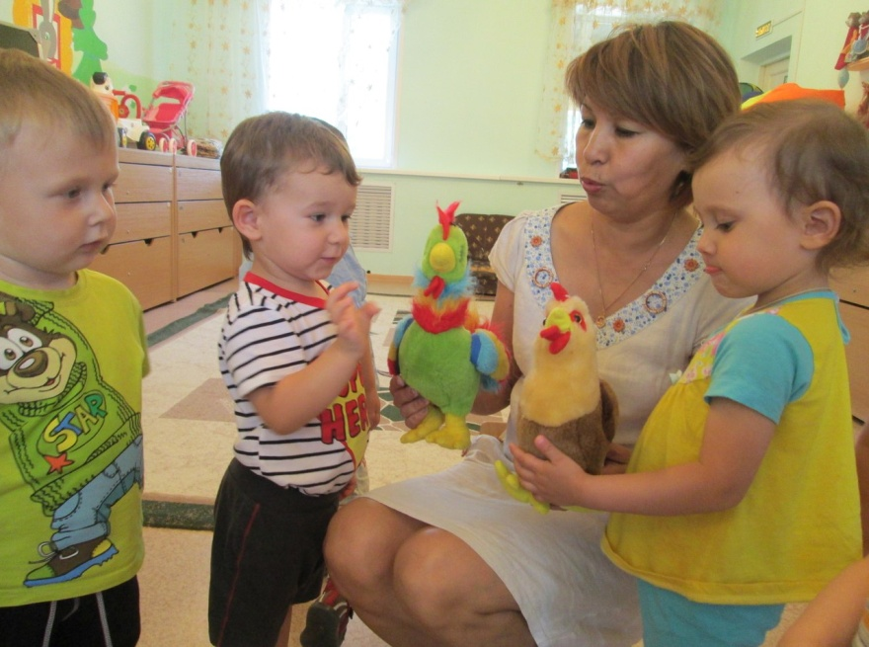

Slide 12
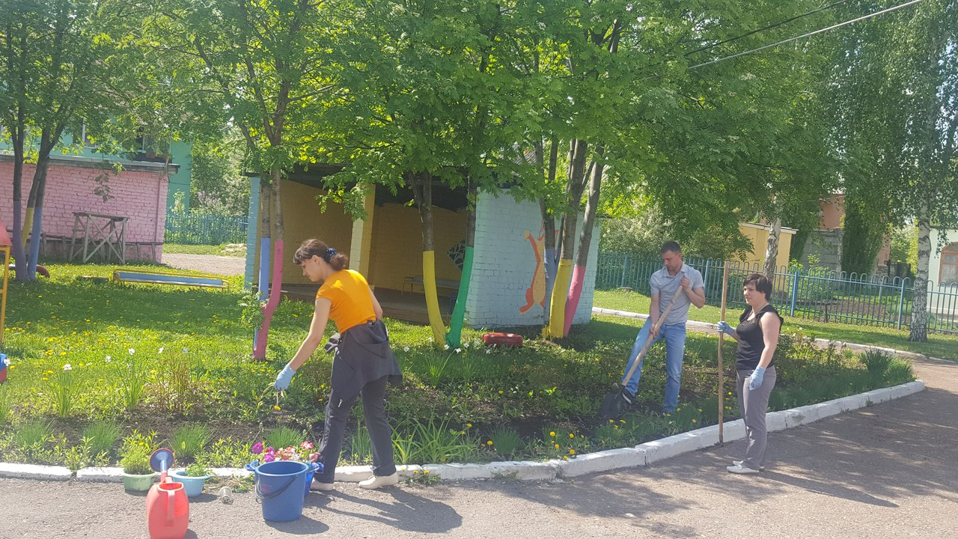
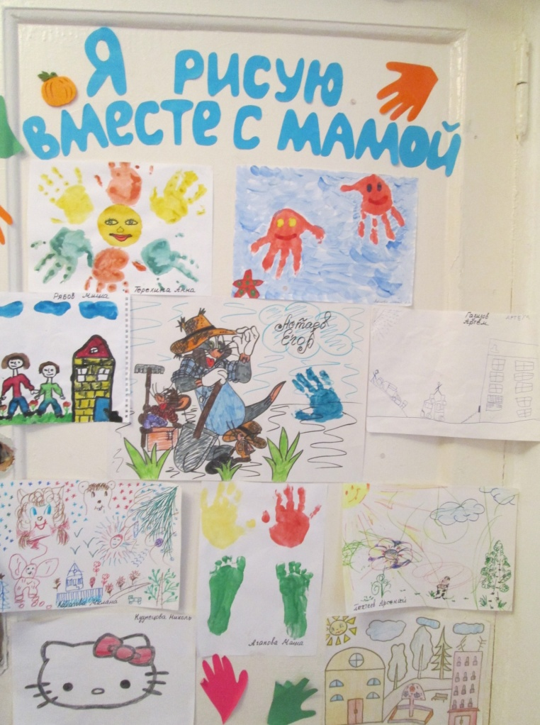
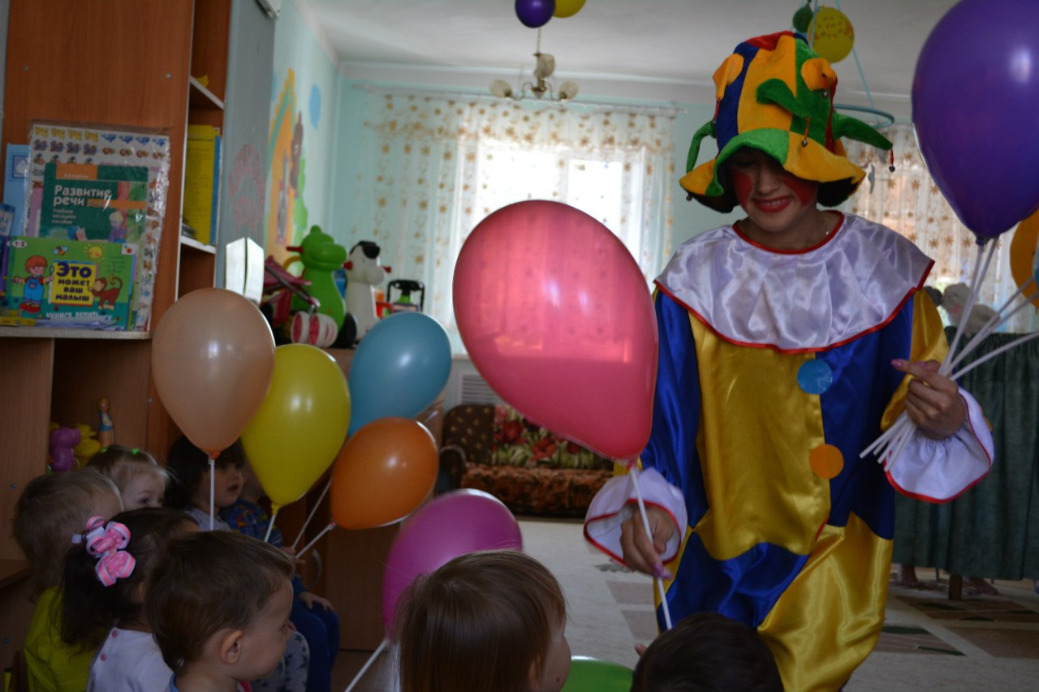

Slide 13
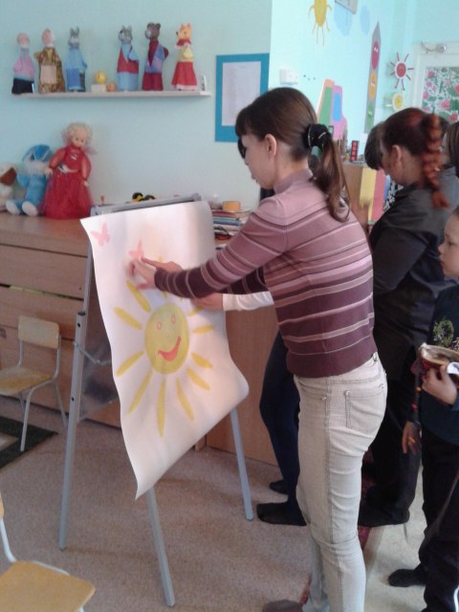
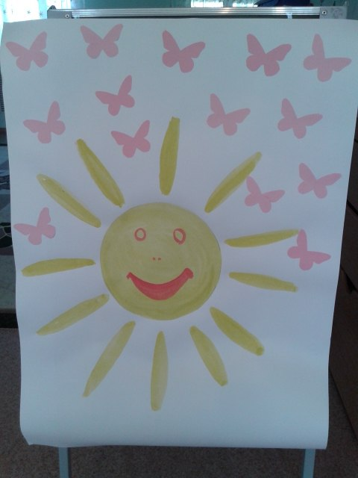

Slide 14

Спасибо за внимание!

